Slide 1
Git
Grunnámskeið í notkun á Git
Notes:
We are here to tell you a little bit about our operations and how our services can benefit your company

Slide 2
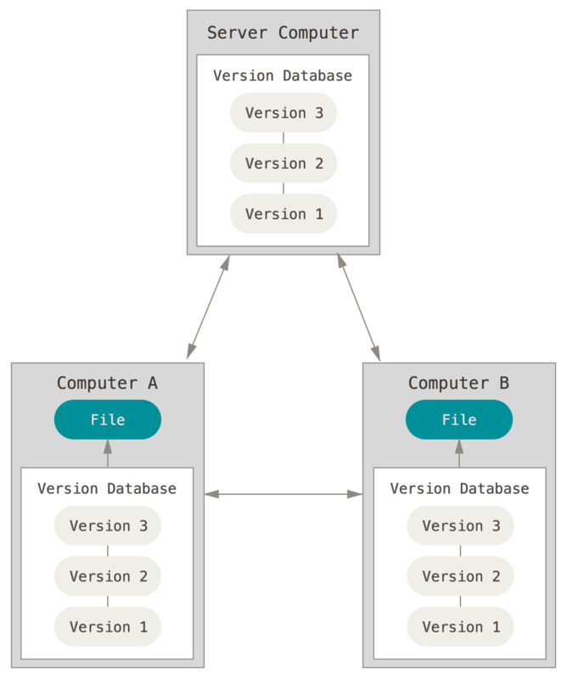
Um Git
Dreifð útgáfustýring (e. Distributed Version Control System DVCS)
Git vs GitHub (On/Off Premise)
Tólin í námskeiðinu
Git Bash, GUI
TortoiseGIT
Allir hinir!
Visual Studio, Eclipse, Android Studio...
Pro Git, Önnur Útgáfa, 2004, Scott Chacon & Ben Straub
Notes:
Hingað til hafa útgáfustýringarkerfi verið hýst miðlæg og notuð gegnum client tól.
Git breytir þessari hugsun, nú er útgáfustýringin í heild dreif milli þjóna og jafnvel notanda.
Þetta dregur úr áhættu á tapaðri vinnu auk þess að gefa notandanum aukið frelsi til að vinna afurðir í bitum.
Þetta hefur líka góð áhrif á hraða þar sem það þarf nær aldrei að tala við miðlægan þjón og gefur þér færi á að vinna ótengd/ur.
Git er útgáfutólið sjálft á meðan GitHub hvort sem er on eða off premise er miðlægur dreifingaraðili fyrir hyrslurnar. GitHub sér m.a um aðgangsstýringu, gefur yfirsýn yfir framlag notanda, heldur utan um vandamál og útgáfusögu o.fl.
Notum aðallega bash í námskeiðinu til að fá góða tilfinningu fyrir git. Mörg GUI tól eru í boði, en TortoiseGit er einfaldasta skrefið fyrir þá sem koma úr Subversion umhverfinu. Auk þess að vera mjög notendavænt og vel stutt tól.
Fjölmörg IDE bjóða plugin. Þetta er allt sami hluturinn samt.

Slide 3
Hefjumst handa
Sækja git.
https://git-scm.com/downloads
Sækið og installið git.
Búið til möppuna gitnamskeid þar sem hentar. T.d. c:\gitnamskeid
Hægrismelltu í tóma möppuna og veldu „Git Bash Here“
Keyrðu eftirfarandi skipun:
git clone https://github.com/gummikalli/git-namskeid.git
Keyrðu (a.t.h – er mínus mínus)
git log --grep adda
Hvað gerðum við?
Notes:
Allt námsefnið er á github undir slóðinni gummikalli/git-namskeid.git
Með git clone þá sóttum við afrit af námsefninu. Ásamt allri sögu þess. Þ.e. Öllum þeim stöðum þar sem ég ákvað að gera commit meðan ég var að semja námsefnið.
Git –grep adda leitar í sögunni og birtir upplýsingar um commit með textanum „adda“.
Skipanir eru fjölmargar og vel skjalaðar á git-scm.com. Þumalputtareglan er líklega sú, að ef það er grunn aðgerð í Linux skel, þá er það örugglega hægt í Git Bash.

Slide 4
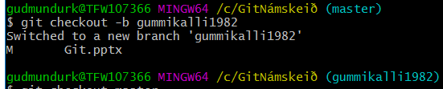
Branch – Beint í djúpu?
Hliðarútgáfa af núverandi kóða.
Þú ætlar að búa til eigin útgáfu af námsefninu.
git checkout –b <nafn og fæðingarár>
T.d. Gummikalli1982, bara að það sé örugglega einkvæmt.
Við förum nánar út í branching seinna.
En hvað gerðum við?
Notes:
Branch gefur þér leið til að búa til hliðarútgáfu af öllu og gera breytingar án þess að það hafi áhrif á master branch.
Skipunin checkout skiptir um branch –b býr til nýtt branch. Til að hoppa á milli þá getur þú alltaf gert checkout master (en ekki gera það, þú vinnur á þínu branch að mestu í þessu námskeiði).

Slide 5

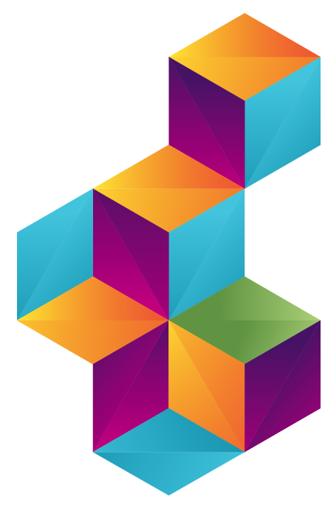
Stage\add
Óhrein vs Staged
Bæta skrám við það sem þú ætlar að commit(a) í núverandi mynd MIKILVÆGT!
Gerir þér kleift að velja skrár í næsta commit.
Notes:
Stage, er undanfari commit. Munurinn á staged og óhreinni skrá er að ef þú ert með skrá sem hefur verið breytt þá veit git af því. En þegar þú setur hana í staged þá vistar git snapshot af henni.
Það er mjög mikilvægt að skilja stage, því það sem það gerir er að merkja núverandi útgáfu af skrá sem part af næsta commit. Ef þú breytir henni í millitíðinni þá fer hún í óbreyttri mynd sem partur af næsta commit nema þú gerir add aftur (stage).
Þegar þú gerir breytingu, þá velur þú þær skrár sem þú vilt að verði hluti af næsta commit með því að flytja þær í stageing svæði.

Slide 6
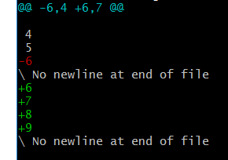
Commit
Vista breytingar sem part af breytingasögunni.
Vistar bara í local hirslu.
Góð ráð.
Commita oftar frekar en sjaldnar.
Commita tilbúnum einingum.
Góð skýr skilaboð.
Í verkefni eitt, gerðu:
git commit –m „Fyrsta commit“
git diff
Hvað gerðist?
Notes:
Þegar þú commitar þá ertu að taka það sem þú ert búin að bæta við stageing svæðið og vista snapshot af öllum kóða eins og hann lítur út núna.
Það er mikilvægt að vita að commit vistar aðeins þetta snapshot í local hyrslunni sem er í rotini á möppunni sem er útgáfustýrt af git.
Þegar þú committar skránni úr verkefni eitt, þá ertu að vista snapshot af því sem var til í stageing svæði. Diff gerir samanburð á því sem er óhreynt og því sem var commitað síðast. Þannig þú ættir að sjá að í óhreinni skránni eru 7,8 og 9, en sú sem þú commitaðir er bara með 1-6.

Slide 7
.gitignore
Ekki allar skrár þurfa að vera partur af commit. T.d.
Smíðaðar skrár (e. Build)
User config skrár
Verkefni 2
Notes:
We pride ourselves in being a one-stop-shop for all your IT needs and take great pleasure in providing our customers with the best possible service, a diverse but integrated range of solutions and services, a competent and innovative professional staff, and proven managerial skills.

Slide 8
allt á einum stað
Notes:
We pride ourselves in being a one-stop-shop for all your IT needs and take great pleasure in providing our customers with the best possible service, a diverse but integrated range of solutions and services, a competent and innovative professional staff, and proven managerial skills.

Slide 9
allt á einum stað
Notes:
We pride ourselves in being a one-stop-shop for all your IT needs and take great pleasure in providing our customers with the best possible service, a diverse but integrated range of solutions and services, a competent and innovative professional staff, and proven managerial skills.

